Slide 1
Jobic 2013
Segundas jornadas binacionales de informática y comunicaciones
Cómo aprende una organización?
Ernesto Gore
gore@udesa.edu.ar
Concordia, noviembre de 2013

Slide 2
Volver a ver la organización
-
Caos
Complejo
Requisitos
Rutinas
+
+ Tecnología -
Qué?

Slide 3
Conocimiento como factor de la producción
Valores
Cultura
Dificultad
Management
Gente
Tecnología
Producto
Tiempo

Slide 4
¿Qué dice?
C13R7O 214 D3 V3R4NO 3574B4 3N L4 PL4Y4 O853RV4N20 4 TR35 CH1C45 8R1NC4N20 3N L4 4R3N4 357484N 7R484J4N20 MUCHO CON57RUY3N20 UN C4571LLO 23 4R3N4.

Slide 5
¿Cómo están ordenados estos números?
0 5 4 2 9 8 6 7 3 1

Slide 6
El conocimiento es elusivo
LAS HOJAS DE CADA
LIBRO HACEN UN
CUERPO DE 10 CM.
CADA TAPA MIDE
0, 25 cm.
¿CUÁNTOS
CENTÍMETROS
RECORRE UN GUSANO
DESDE LA PRIMER
PÁGINA DEL PRIMER
LIBRO HASTA LA ÚLTIMA
DEL ÚLTIMO?
UNO
TRES
DOS
CUATRO

Slide 7
¿y este?
AB= 8
CB= 3,5
CM=X
A
M
C
N
B

Slide 8
Circuito doble
Acción
Teoría
Resultados
Circuito simple

Slide 9
Dato, información y conocimiento
DATO
Hechos,
Diferencias que hacen una
diferencia
Datos anclados en contexto
Tienen sentido y significado
para alguien
INFORMACIÓN
Más que información
Sistema de ideas
Anclado en creencias
CONOCIMIENTO

Slide 10
Concepto de conocimiento
INFORMACIÓN
VÍNCULOS
SENTIDO
CREENCIAS

Slide 11
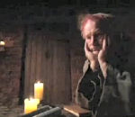
Management help desk
http://www.youtube.com/watch?v=93SgXeu-SeY

Slide 12
Los vínculos, las redes y el conocimiento
La organización como una máquina
    Relaciones de mando y obediencia
12

Slide 13
Diversidad de áreas en las empresas
13

Slide 14
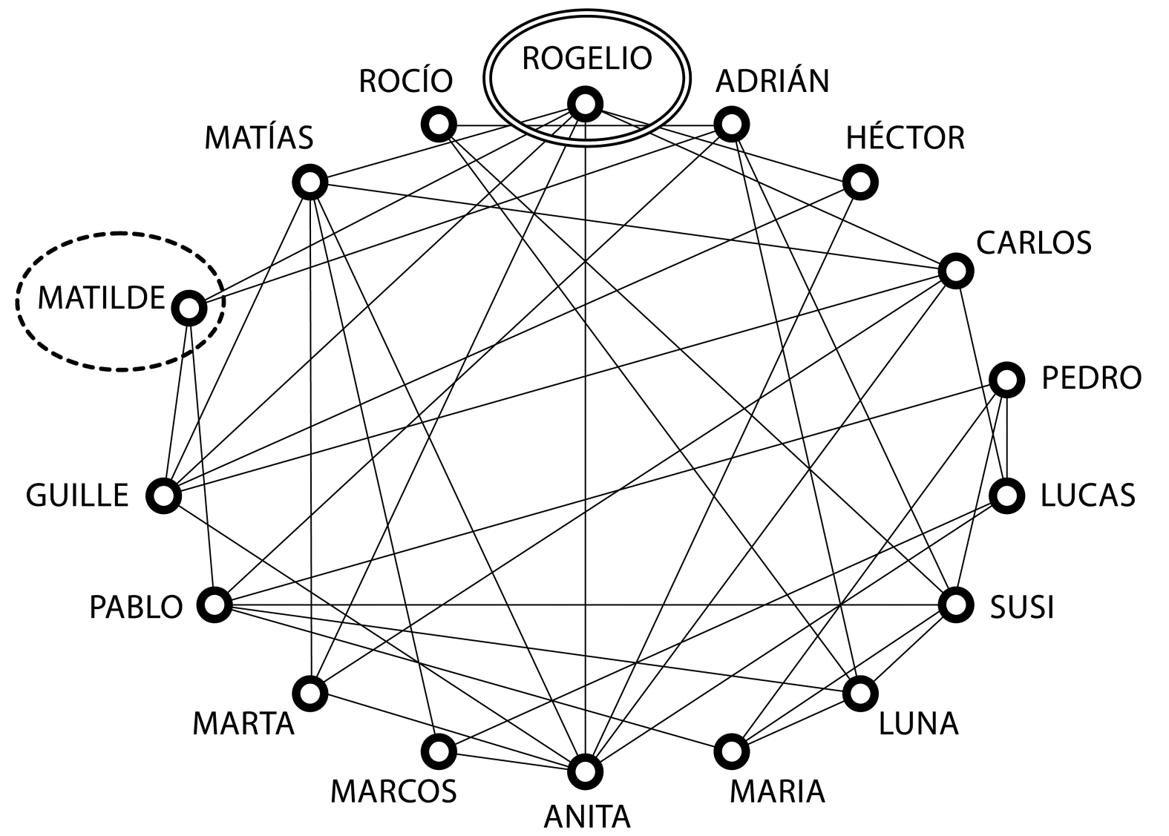
El conocimiento organizativo como construcción

Slide 15
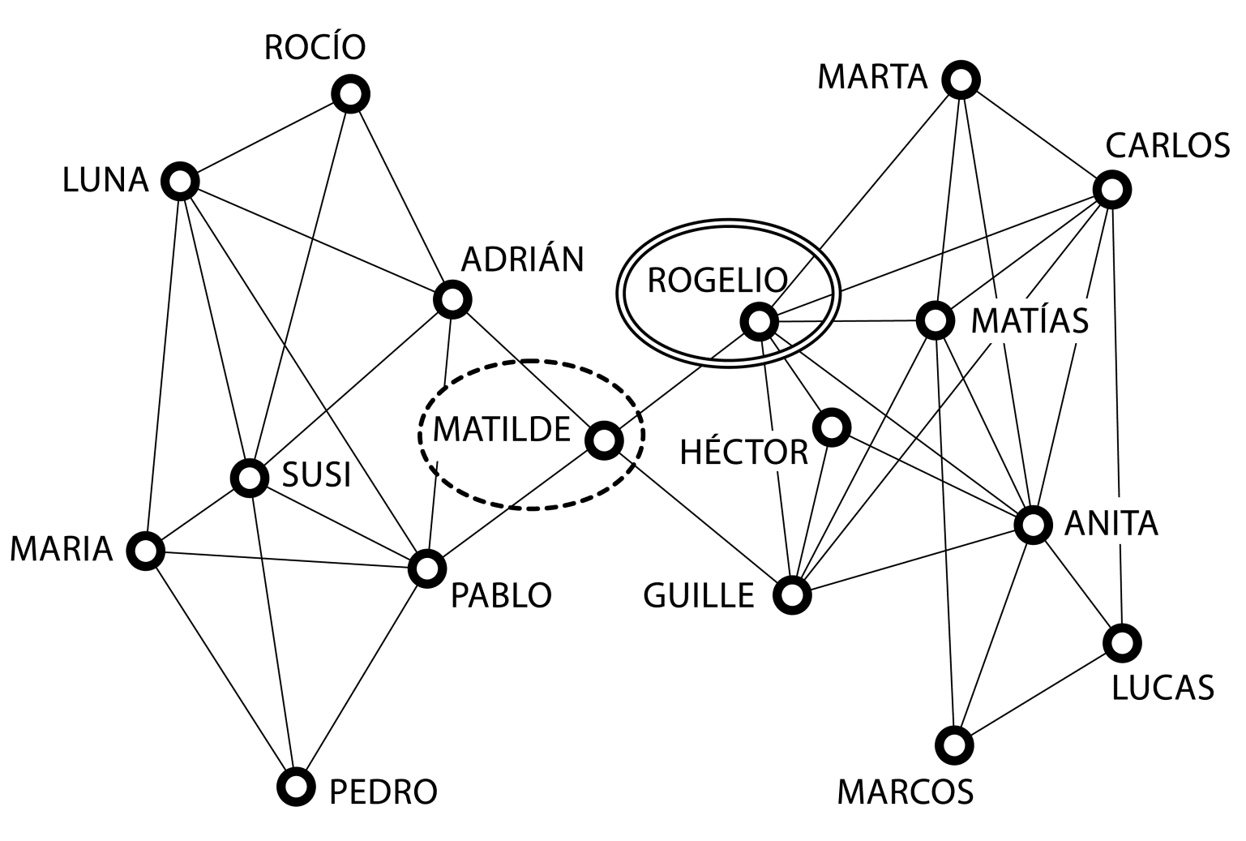

Slide 16
Las fronteras y las prácticas
El conocimiento fluye donde hay prácticas compartidas
Se pegotea donde no las hay.
Para que el conocimiento fluya hay que compartir prácticas.
Para compartir prácticas hay que traspasar fronteras.
Para traspasar fronteras hay que cambiar vínculos.
No hay construcción colectiva de conocimientos sin cambio en los vínculos.
16

Slide 17
Yo sé
Yo no sé
1
2
Ellos saben
Pedido de feedback
LIBRE
CIEGA
Ventana de Johari
Mostrarse
Observaciones de los otros
Ellos no saben
DESCONOCIDA
PRIVADA
Auto descubrimiento
3
4

Slide 18
Un modelo clásico: "Estilos de Liderazgo" (Hersey & Blanchard, 1975)
Relaciones
S 3
Participar
S 2
Vender
S 4
Delegar
S 1
Decir
Tarea

Slide 19
Niveles de madurez
(específicos para una tarea)
Alto | Moderado | Bajo
M4 Muy capaz y dispuesto | M3 Capaz pero no dispuesto | _{M2 Incapaz y dispuesto} | M1 Incapaz y no seguro

Slide 20
Estilo de liderazgo y madurez del grupo
Relación
S 3
Participar
S 2
Vender
S 4
Delegar
S 1
Decir
Tarea
Notes:
Noviembre de 2009
20

Slide 21
Los límites de este modelo
Tiene que ver son situaciones bien conocidas
Este es un modelo de manejo de la autoridad más que un modelo de liderazgo

Slide 22
Autoridad
Es muy importante
Orienta
Proteje y ordena
Pero no tiene nada que ver con el liderazgo
Una organización puede nombrar autoridades, pero no puede nombrar líderes

Slide 23
Liderazgo
El liderazgo tiene que ver con el trabajo adaptativo
El que es necesario para sobrevivir a una situación nueva y amenazante o para aprovechar una oportunidad no explorada
Sucede cuando las respuestas técnicas no son suficientes
No tiene que ver con solucionarle los problemas a la gente sino con ayudar a la gente a enfrentar y encontrar solución a los verdaderos problemas
Puede darse con o sin autoridad, aun sin seguidores

Slide 24
Volver a ver la organización
El liderazgo siempre se da en este borde.
Entre la complejidad y el caos
-
Caos
Complejo
Requisitos
Rutinas
+
+ Tecnología -
Qué?

Slide 25
Un cambio de foco
De un concepto centrado en los líderes - a un concepto centrado en los seguidores o poderdantes
Los seguidores como formadores de los líderes
La “co-responsabilidad” del liderazgo.
Liderazgo directo
Liderazgo indirecto
Notes:
Noviembre de 2009
25

Slide 26
El liderazgo y los seguidores
http://www.inconciente.com/video_ampliado.php?id_Video=343

Slide 27
Pregunto yo:
¿Quién lidera el tipo sin camisa o su primer seguidor?
¿Podría ser que el primer bailarín no se propusiera liderar?

